Slide 1
ЛИКОВНА КУЛТУРА

Slide 2
Цвјетна корпица за јаја

Slide 3
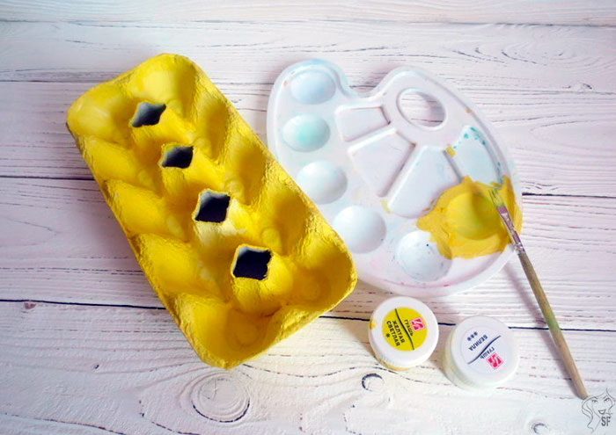
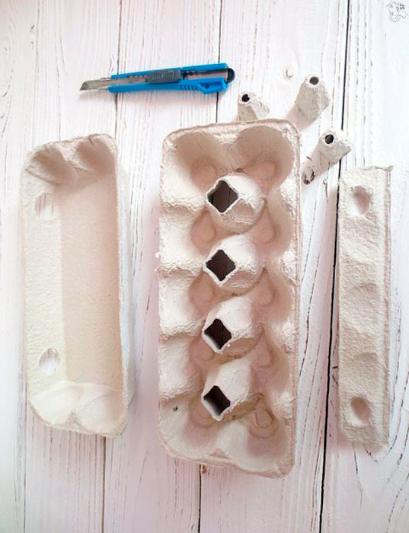
Потребан материјал за рад:
папирна кутија од јаја,
жута
темпера,
маказе,
филц/папир у боји и
љепило.
1.
2.

Slide 4
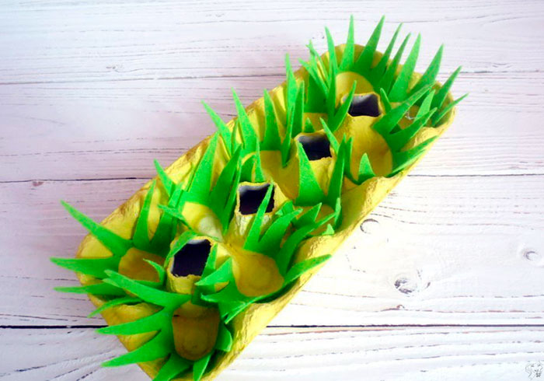
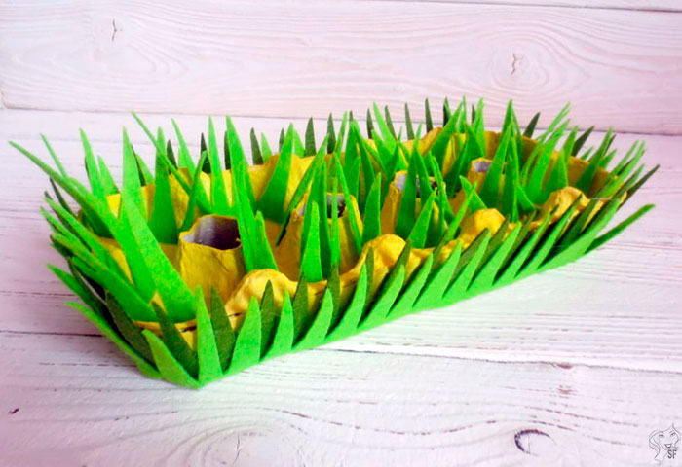
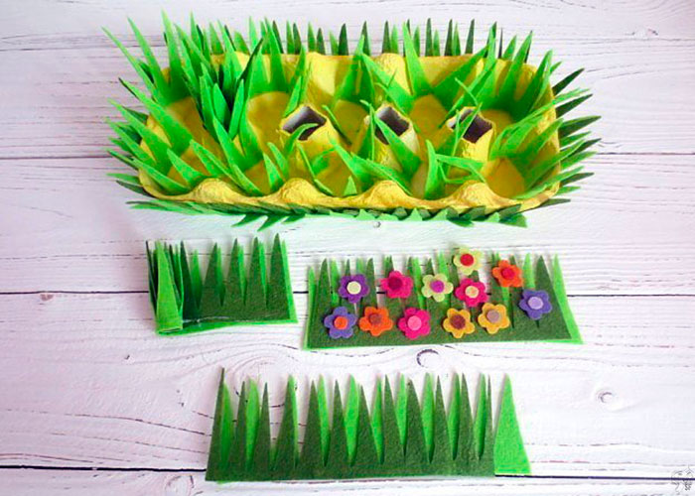
3.
4.
5.
6.

Slide 5
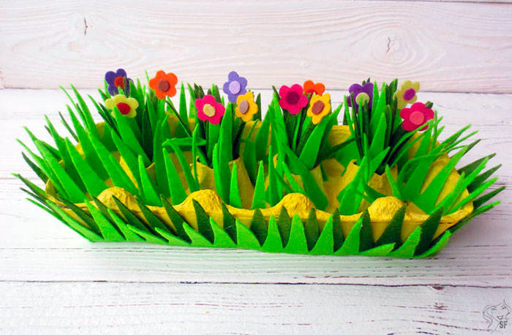

Slide 6
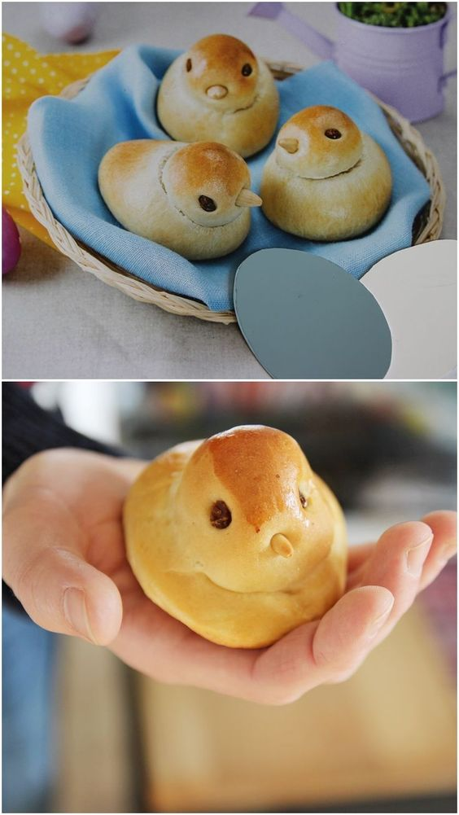
Слани пилићи од тијеста
Састојци:
- 800 г - 1 кг брашна,
- 1 кесица квасца,
- 2 кашичице соли,
- 2 кашичице шећера,
- 2 дл уља,
- 500 дл млијека,
- сјеменке за декорацију,
- 1 јаје за премазивање.

